Slide 1

FUNCTIONS
PERTEMUAN 6

Slide 2
Capaian Pembelajaran
Mahasiswa mampu menjelaskan fungsi pada python

Slide 3
FUNCTIONS
Apa itu fungsi (def) pada python?
Fungsi pada python adalah kumpulan perintah atau baris kode yang dikelompokkan menjadi satu kesatuan untuk kemudian bisa dipanggil atau digunakan berkali-kali.

Slide 4

Fungsi
Sintaks Fungsi
Sintaks di atas secara umum terbagi menjadi 4 bagian:
Kata kunci def yang menjadi pertanda bahwa blok kode program adalah sebuah fungsi
Nama fungsi yang kita buat
Parameters yang akan diterima oleh fungsi yang kita buat (tidak wajib)
Dan blok kode fungsi yang di sana akan kita tulis perintah-perintah yang harus dilakukan oleh sebuah fungsi

Slide 5
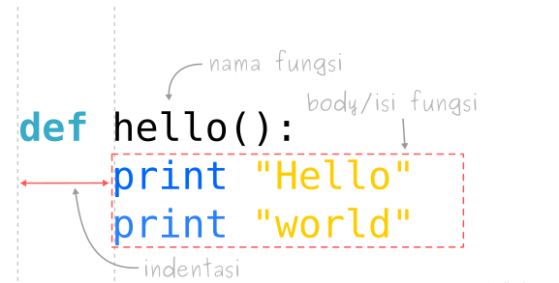
Fungsi

Slide 6
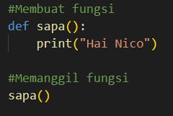
Fungsi

Slide 7
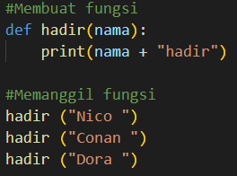
Fungsi
Contoh Fungsi dengan parameter:

Slide 8
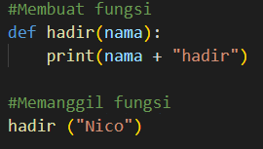
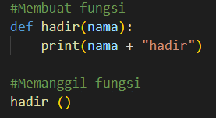
Parameter Wajib

Slide 9
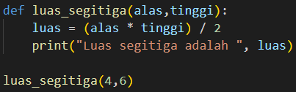
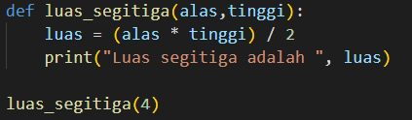

Slide 10
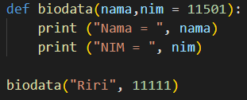

Slide 11
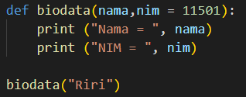
PARAMETER DEFAULT

Slide 12
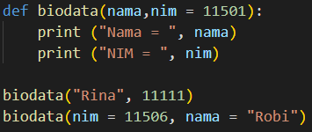
PARAMETER KATA KUNCI

Slide 13
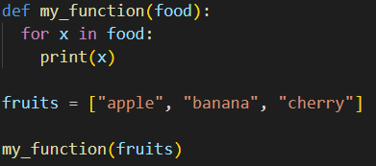

Slide 14
Fungsi
Secara umum, terdapat dua ruang lingkup variabel pada python:
Variabel global
Variabel lokal
Variable global adalah variabel yang bisa dipanggil dari manapun dari satu file python.
Sedangkan variable lokal adalah variabel yang hanya hidup di dalam satu blok kode tertentu

Slide 15
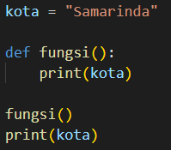
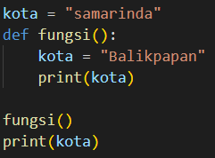
GLOBAL
LOCAL

Slide 16
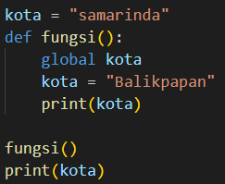

Slide 17
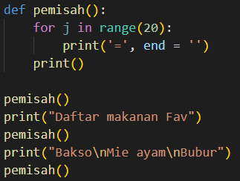

Slide 18
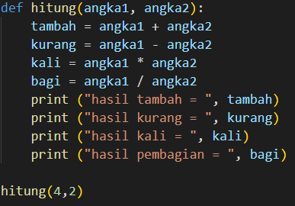

Slide 19
TIDAK ADA TUGAS

